Slide 1
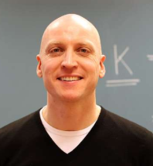
7. jan. 2021
INTRO
STATISTIKK
Per Kristian Rekdal
Bård-Inge Pettersen
MAT110 Statistikk1
2021
Notes:
Løfter ofte en forelesningene for eksempel. Gruppearbeid.
Heldigvis en erkjennelse av at yrkeserfaring kan være relevant og nyttig som bakgrunn for akademisk utdanning.

Slide 2
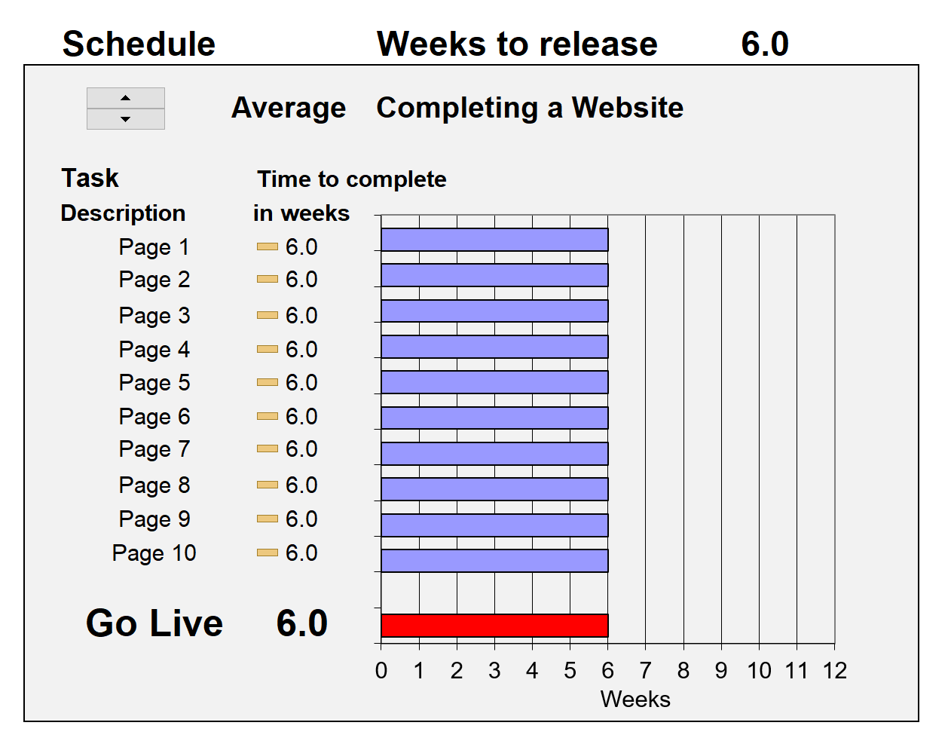
PROSJEKTSTYRING
Alle sidene må være ferdig innen fristen på 6 uker.
Hva er sjansen for at prosjektet er ferdig innen 6 uker?
100%
50%
1 til 4
1 til 10
1 til 1000
1 til 10 000
Notes:
Løfter ofte en forelesningene for eksempel. Gruppearbeid.
Heldigvis en erkjennelse av at yrkeserfaring kan være relevant og nyttig som bakgrunn for akademisk utdanning.

Slide 3
PROSJEKTSTYRING
Anta BOT: 100 000 for hver sen uke
SJEFEN:
NÅR er prosjektet ferdig?
Hva KOSTER det meg?
DU:
?
Notes:
Løfter ofte en forelesningene for eksempel. Gruppearbeid.
Heldigvis en erkjennelse av at yrkeserfaring kan være relevant og nyttig som bakgrunn for akademisk utdanning.

Slide 4
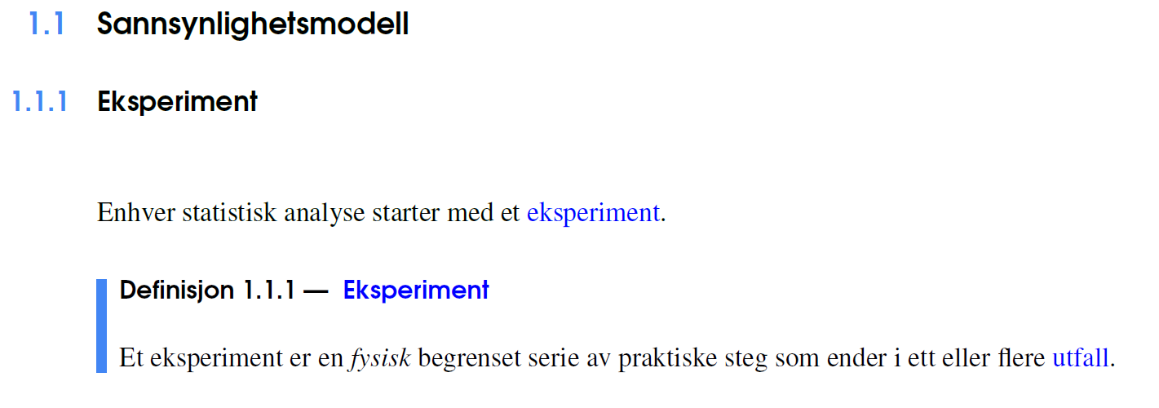
Notes:
Løfter ofte en forelesningene for eksempel. Gruppearbeid.
Heldigvis en erkjennelse av at yrkeserfaring kan være relevant og nyttig som bakgrunn for akademisk utdanning.

Slide 5
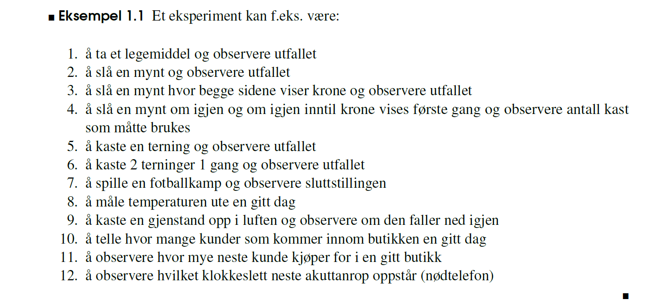
Notes:
Løfter ofte en forelesningene for eksempel. Gruppearbeid.
Heldigvis en erkjennelse av at yrkeserfaring kan være relevant og nyttig som bakgrunn for akademisk utdanning.

Slide 6
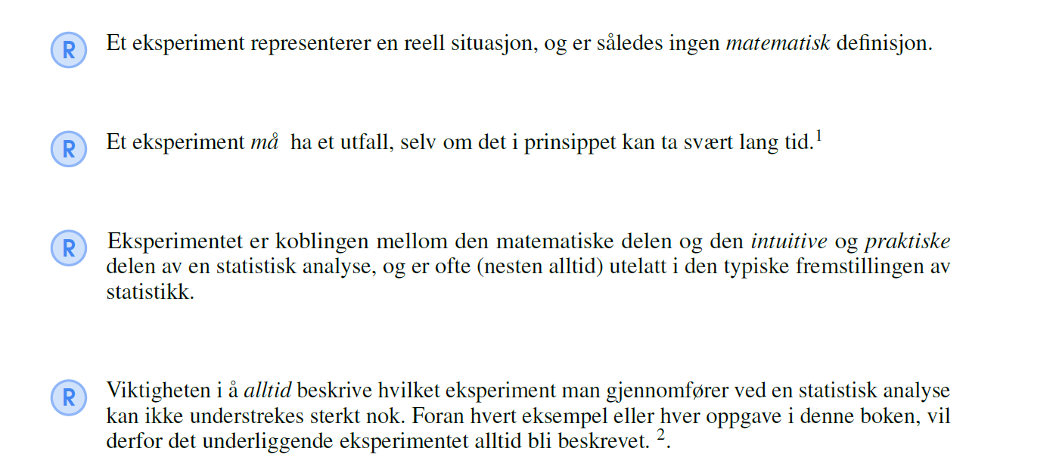
Notes:
Løfter ofte en forelesningene for eksempel. Gruppearbeid.
Heldigvis en erkjennelse av at yrkeserfaring kan være relevant og nyttig som bakgrunn for akademisk utdanning.

Slide 7
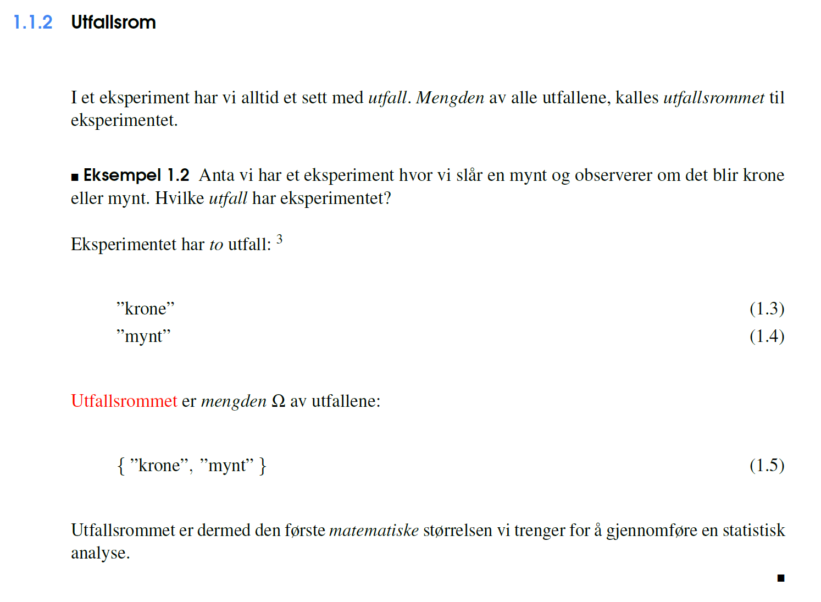
Notes:
Løfter ofte en forelesningene for eksempel. Gruppearbeid.
Heldigvis en erkjennelse av at yrkeserfaring kan være relevant og nyttig som bakgrunn for akademisk utdanning.

Slide 8
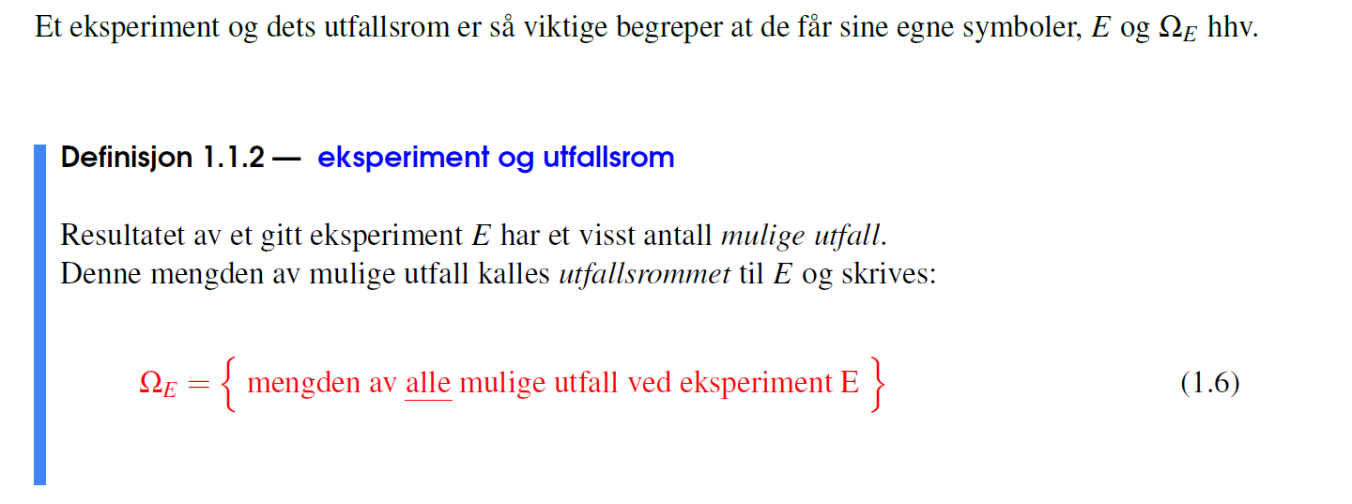
Notes:
Løfter ofte en forelesningene for eksempel. Gruppearbeid.
Heldigvis en erkjennelse av at yrkeserfaring kan være relevant og nyttig som bakgrunn for akademisk utdanning.

Slide 9
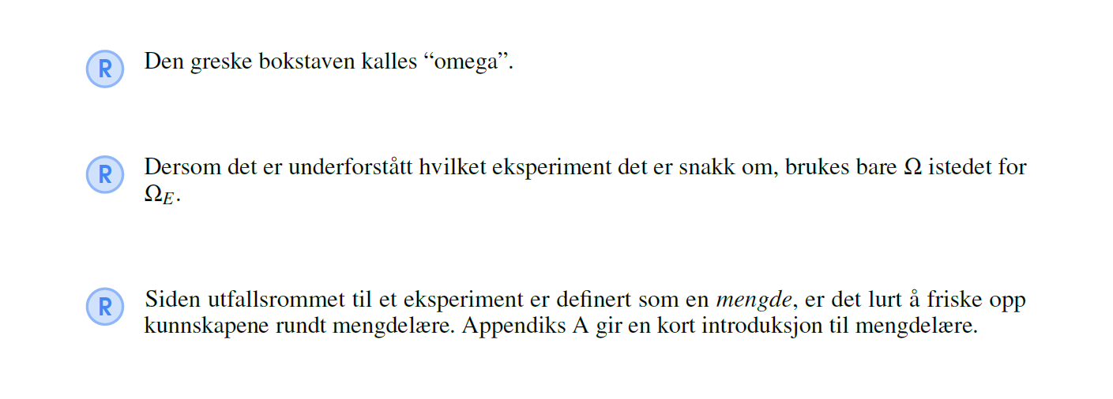
Notes:
Løfter ofte en forelesningene for eksempel. Gruppearbeid.
Heldigvis en erkjennelse av at yrkeserfaring kan være relevant og nyttig som bakgrunn for akademisk utdanning.

Slide 10
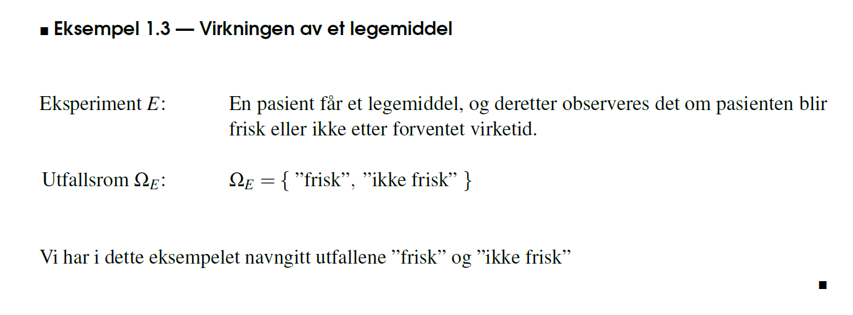
Notes:
Løfter ofte en forelesningene for eksempel. Gruppearbeid.
Heldigvis en erkjennelse av at yrkeserfaring kan være relevant og nyttig som bakgrunn for akademisk utdanning.

Slide 11
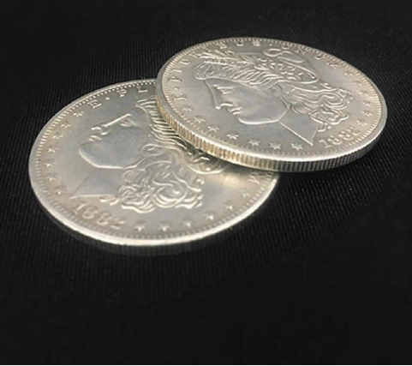
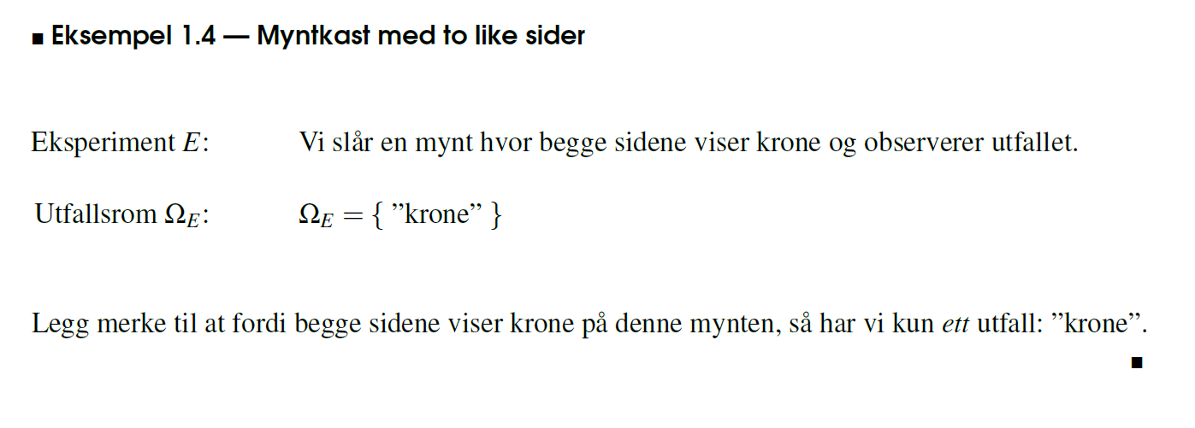
Notes:
Løfter ofte en forelesningene for eksempel. Gruppearbeid.
Heldigvis en erkjennelse av at yrkeserfaring kan være relevant og nyttig som bakgrunn for akademisk utdanning.

Slide 12
Notes:
Løfter ofte en forelesningene for eksempel. Gruppearbeid.
Heldigvis en erkjennelse av at yrkeserfaring kan være relevant og nyttig som bakgrunn for akademisk utdanning.

Slide 13
Notes:
Løfter ofte en forelesningene for eksempel. Gruppearbeid.
Heldigvis en erkjennelse av at yrkeserfaring kan være relevant og nyttig som bakgrunn for akademisk utdanning.

Slide 14
Notes:
Løfter ofte en forelesningene for eksempel. Gruppearbeid.
Heldigvis en erkjennelse av at yrkeserfaring kan være relevant og nyttig som bakgrunn for akademisk utdanning.

Slide 15
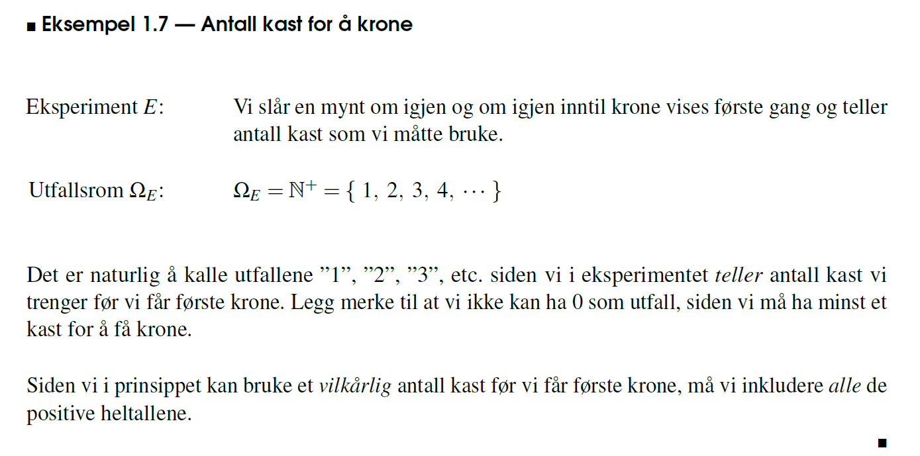
Notes:
Løfter ofte en forelesningene for eksempel. Gruppearbeid.
Heldigvis en erkjennelse av at yrkeserfaring kan være relevant og nyttig som bakgrunn for akademisk utdanning.

Slide 16
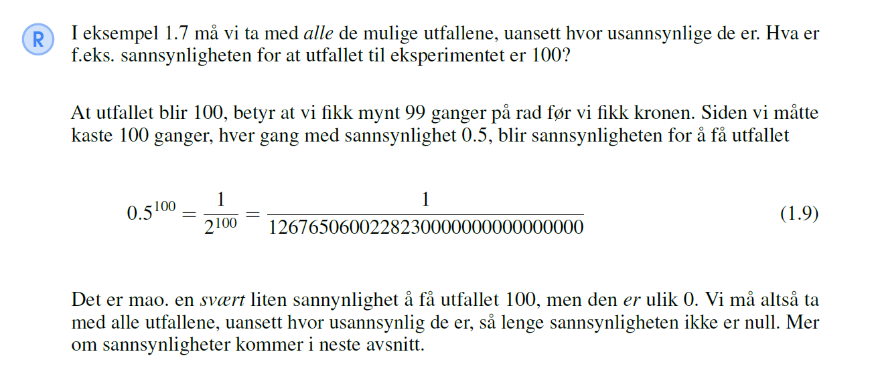
Notes:
Løfter ofte en forelesningene for eksempel. Gruppearbeid.
Heldigvis en erkjennelse av at yrkeserfaring kan være relevant og nyttig som bakgrunn for akademisk utdanning.

Slide 17
Notes:
Løfter ofte en forelesningene for eksempel. Gruppearbeid.
Heldigvis en erkjennelse av at yrkeserfaring kan være relevant og nyttig som bakgrunn for akademisk utdanning.

Slide 18
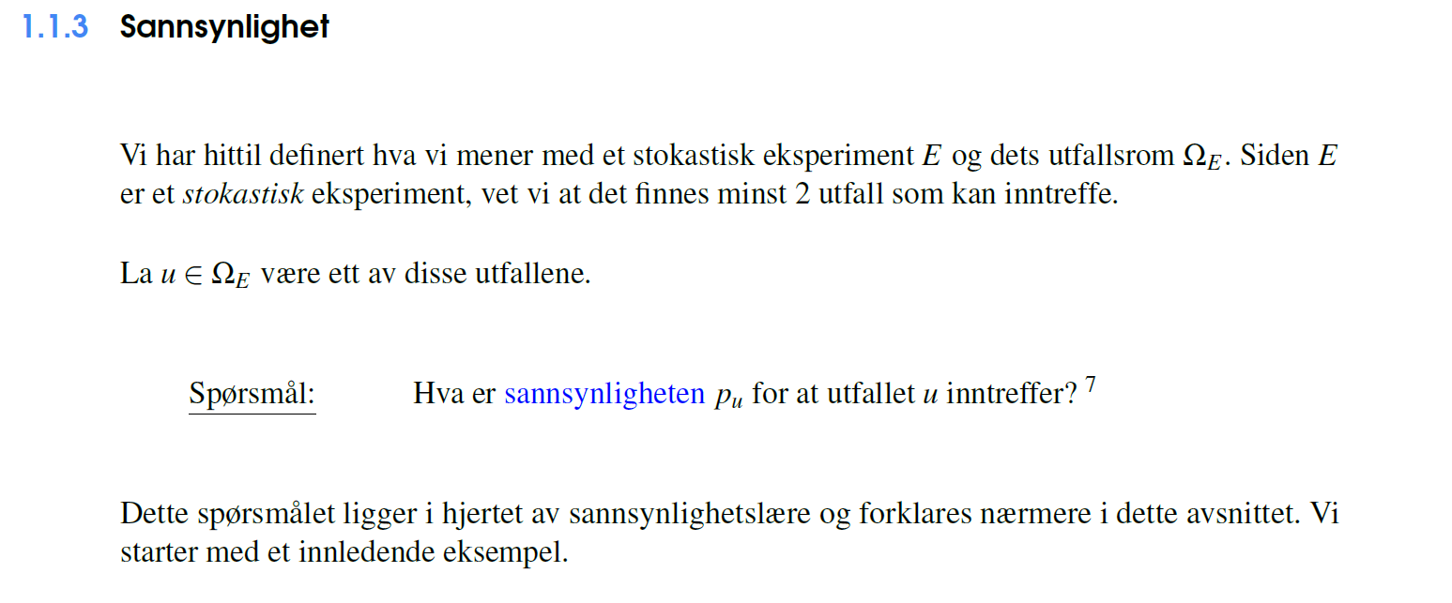
Notes:
Løfter ofte en forelesningene for eksempel. Gruppearbeid.
Heldigvis en erkjennelse av at yrkeserfaring kan være relevant og nyttig som bakgrunn for akademisk utdanning.

Slide 19
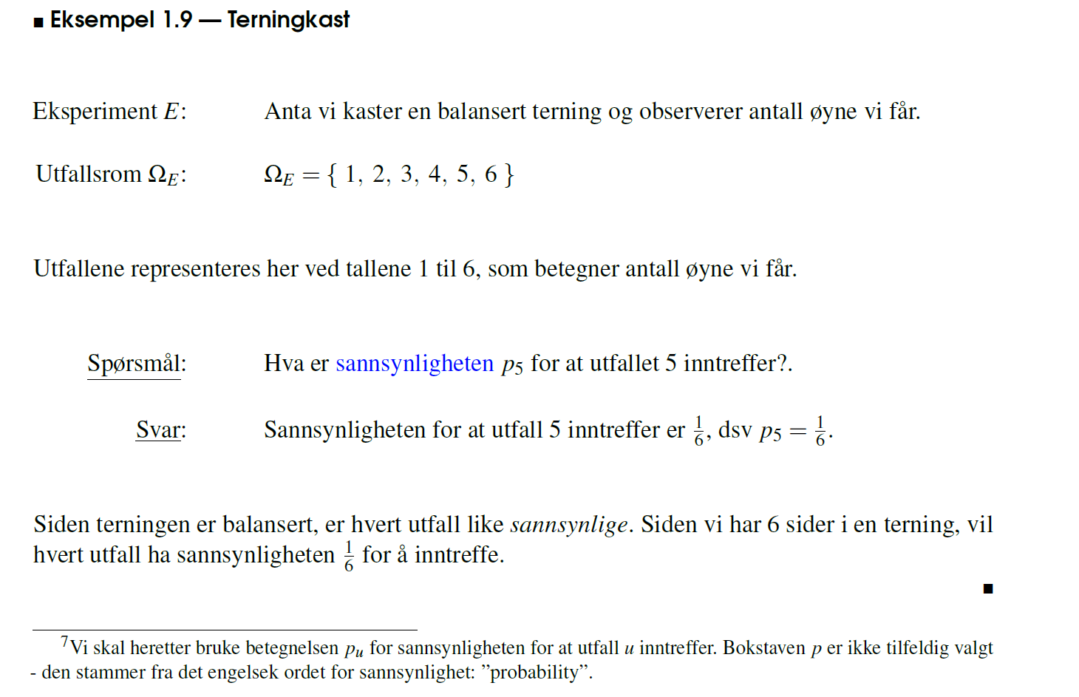
Notes:
Løfter ofte en forelesningene for eksempel. Gruppearbeid.
Heldigvis en erkjennelse av at yrkeserfaring kan være relevant og nyttig som bakgrunn for akademisk utdanning.

Slide 20
Notes:
Løfter ofte en forelesningene for eksempel. Gruppearbeid.
Heldigvis en erkjennelse av at yrkeserfaring kan være relevant og nyttig som bakgrunn for akademisk utdanning.

Slide 21
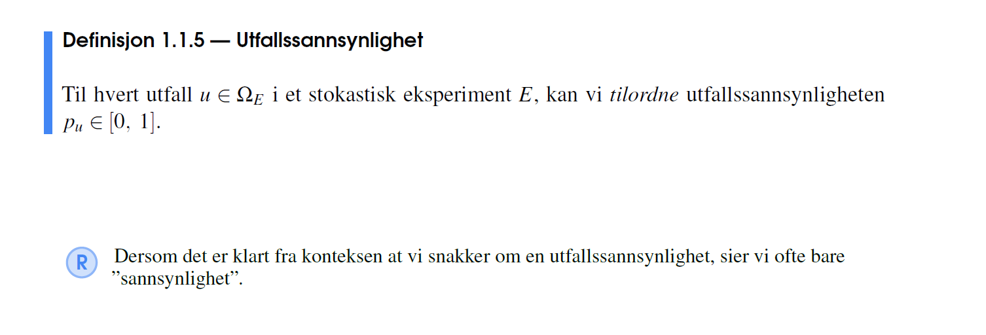
Notes:
Løfter ofte en forelesningene for eksempel. Gruppearbeid.
Heldigvis en erkjennelse av at yrkeserfaring kan være relevant og nyttig som bakgrunn for akademisk utdanning.

Slide 22
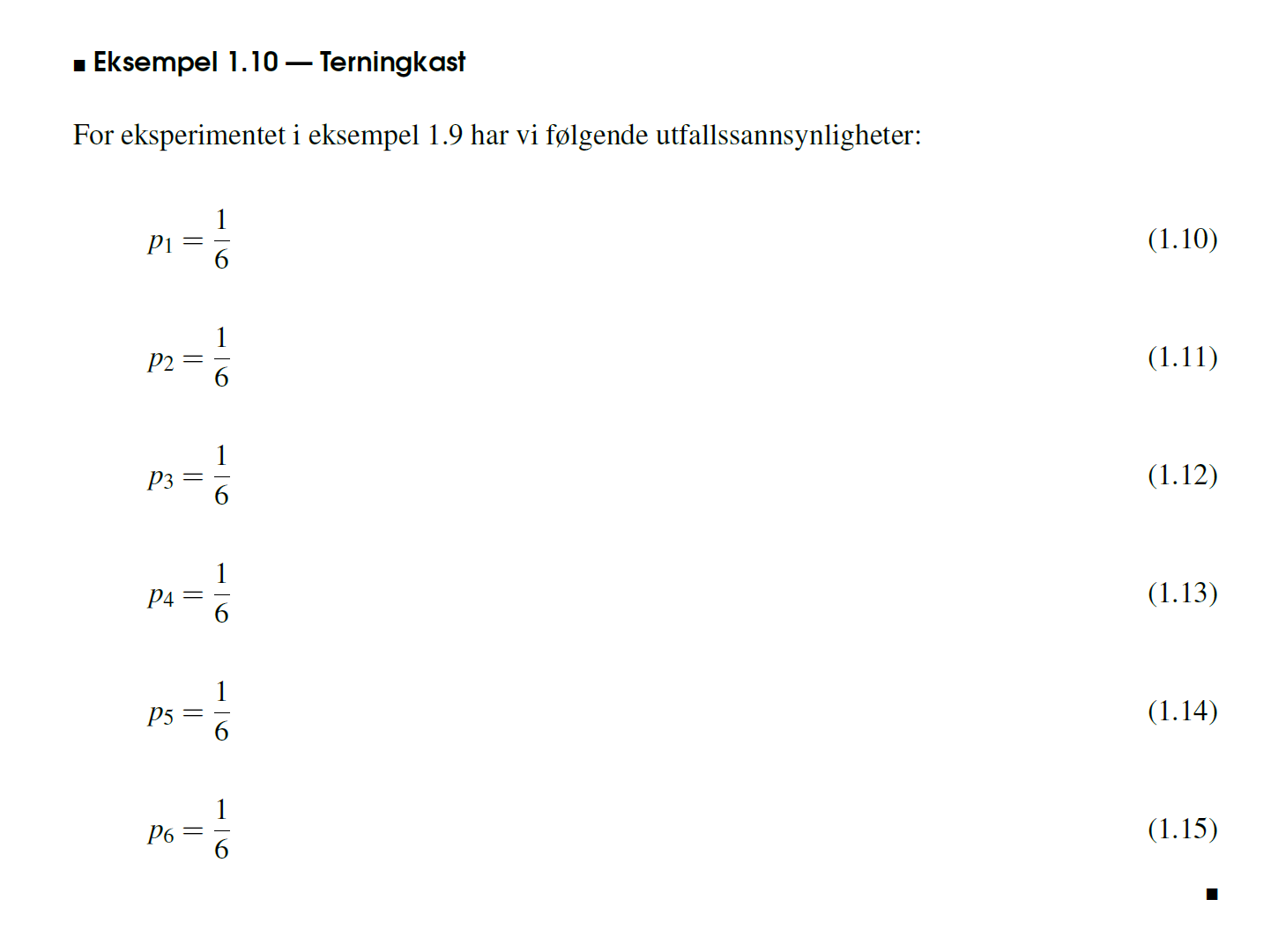
Notes:
Løfter ofte en forelesningene for eksempel. Gruppearbeid.
Heldigvis en erkjennelse av at yrkeserfaring kan være relevant og nyttig som bakgrunn for akademisk utdanning.

Slide 23
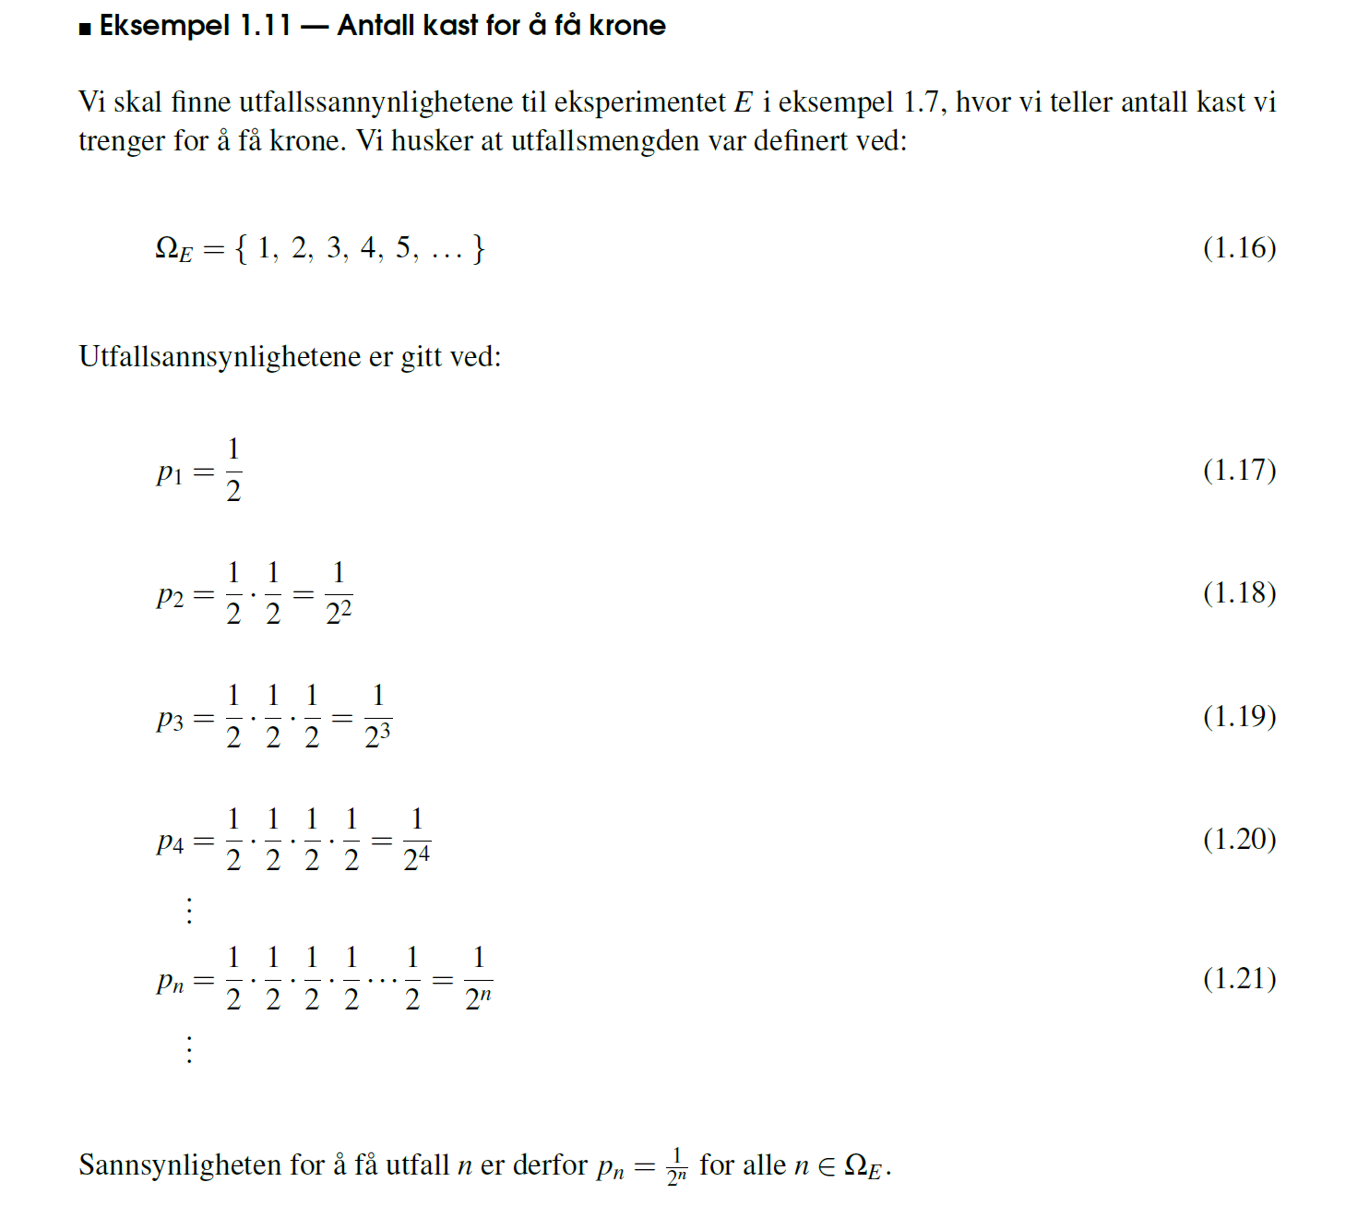
Notes:
Løfter ofte en forelesningene for eksempel. Gruppearbeid.
Heldigvis en erkjennelse av at yrkeserfaring kan være relevant og nyttig som bakgrunn for akademisk utdanning.

Slide 24
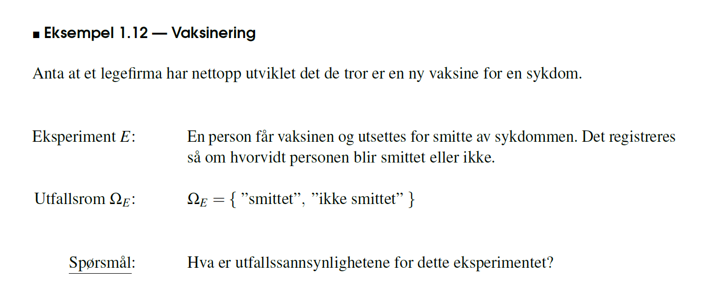
Notes:
Løfter ofte en forelesningene for eksempel. Gruppearbeid.
Heldigvis en erkjennelse av at yrkeserfaring kan være relevant og nyttig som bakgrunn for akademisk utdanning.

Slide 25
Notes:
Løfter ofte en forelesningene for eksempel. Gruppearbeid.
Heldigvis en erkjennelse av at yrkeserfaring kan være relevant og nyttig som bakgrunn for akademisk utdanning.

Slide 26
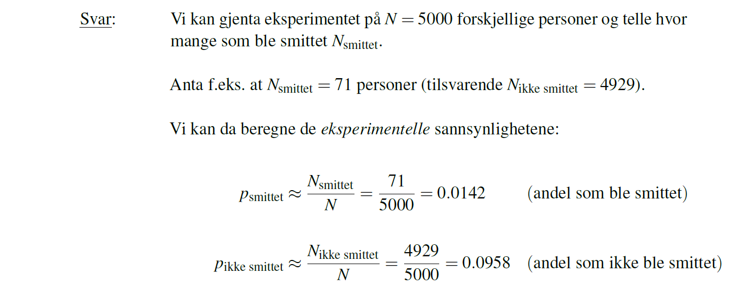
Notes:
Løfter ofte en forelesningene for eksempel. Gruppearbeid.
Heldigvis en erkjennelse av at yrkeserfaring kan være relevant og nyttig som bakgrunn for akademisk utdanning.

Slide 27
Notes:
Løfter ofte en forelesningene for eksempel. Gruppearbeid.
Heldigvis en erkjennelse av at yrkeserfaring kan være relevant og nyttig som bakgrunn for akademisk utdanning.

Slide 28
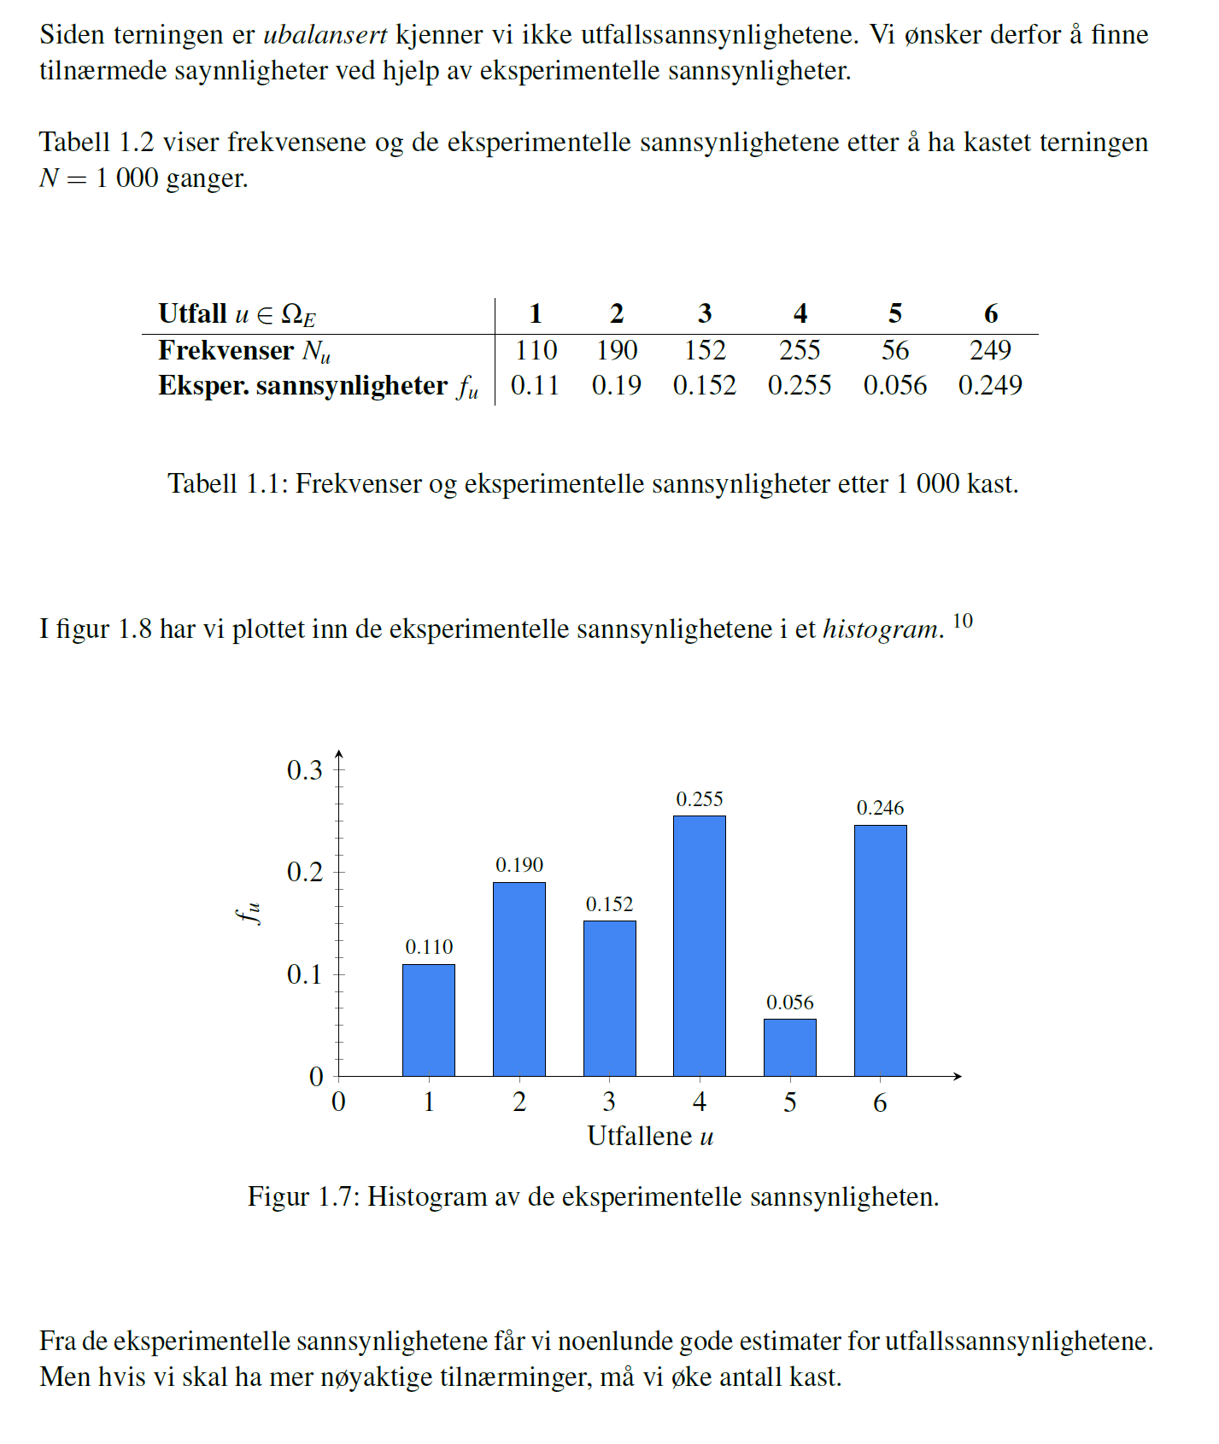
Notes:
Løfter ofte en forelesningene for eksempel. Gruppearbeid.
Heldigvis en erkjennelse av at yrkeserfaring kan være relevant og nyttig som bakgrunn for akademisk utdanning.

Slide 29
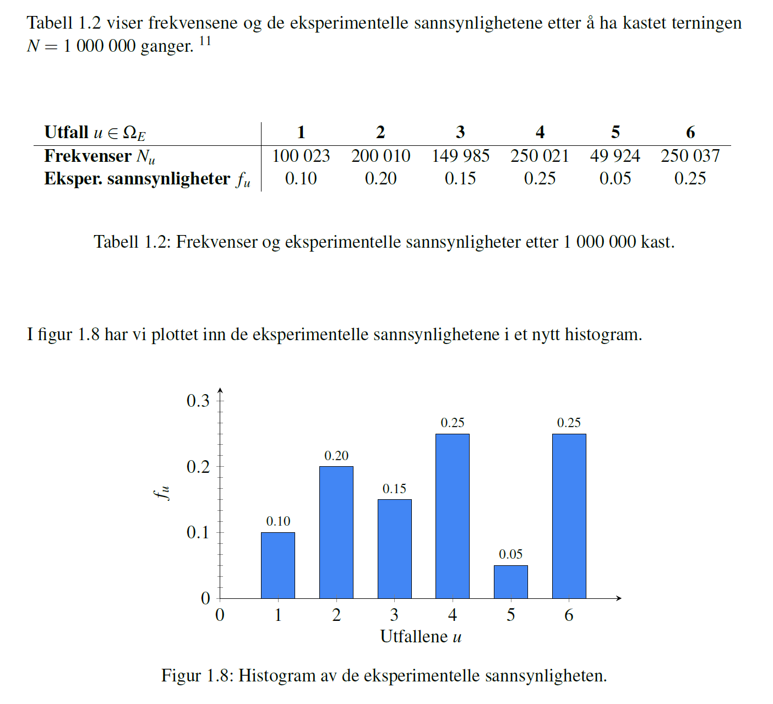
Notes:
Løfter ofte en forelesningene for eksempel. Gruppearbeid.
Heldigvis en erkjennelse av at yrkeserfaring kan være relevant og nyttig som bakgrunn for akademisk utdanning.

Slide 30
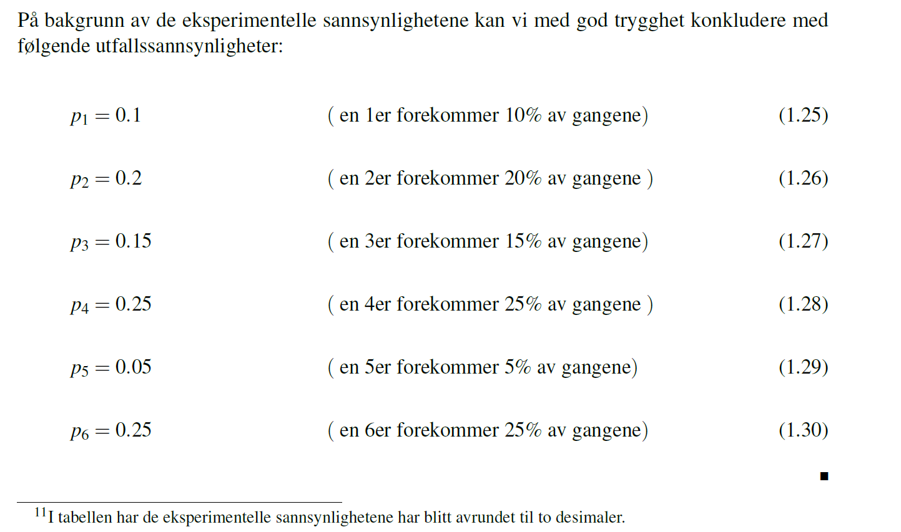
Notes:
Løfter ofte en forelesningene for eksempel. Gruppearbeid.
Heldigvis en erkjennelse av at yrkeserfaring kan være relevant og nyttig som bakgrunn for akademisk utdanning.

Slide 31
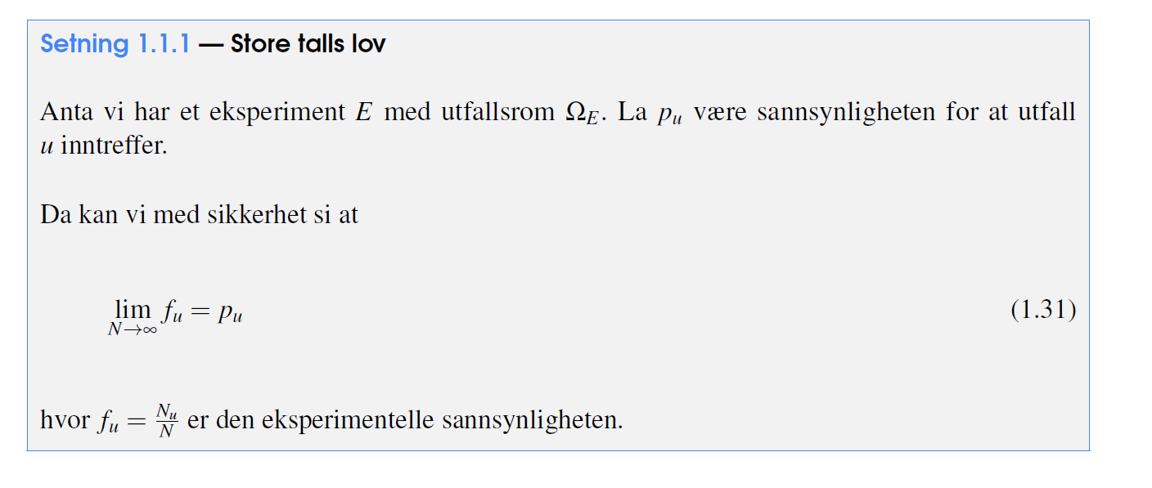
Notes:
Løfter ofte en forelesningene for eksempel. Gruppearbeid.
Heldigvis en erkjennelse av at yrkeserfaring kan være relevant og nyttig som bakgrunn for akademisk utdanning.

Slide 32
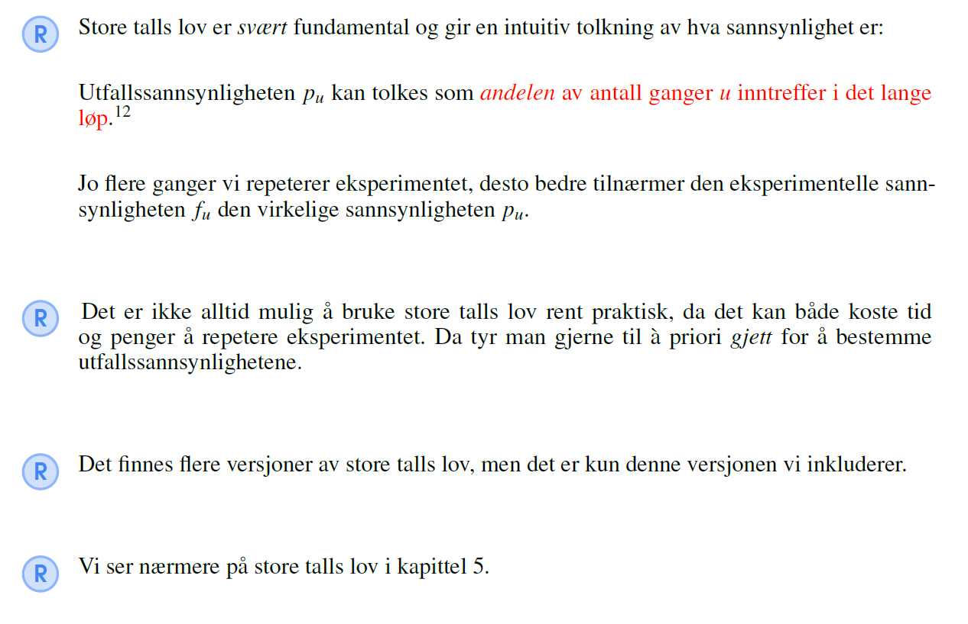
Notes:
Løfter ofte en forelesningene for eksempel. Gruppearbeid.
Heldigvis en erkjennelse av at yrkeserfaring kan være relevant og nyttig som bakgrunn for akademisk utdanning.

Slide 33
ANTALL.HVIS(Result,D10&E10)/PM_Trials
Notes:
Løfter ofte en forelesningene for eksempel. Gruppearbeid.
Heldigvis en erkjennelse av at yrkeserfaring kan være relevant og nyttig som bakgrunn for akademisk utdanning.

Slide 34
Notes:
Løfter ofte en forelesningene for eksempel. Gruppearbeid.
Heldigvis en erkjennelse av at yrkeserfaring kan være relevant og nyttig som bakgrunn for akademisk utdanning.

